Slide 1

ПРОЕКТИРОВАНИЕ И РАЗРАБОТКА ОНЛАЙН ВЕБ-ПРИЛОЖЕНИЕ “РЕЦЕПТЫ БЛЮД” ДИПЛОМНЫЙ ПРОЕКТ СПЕЦИАЛЬНОСТЬ 09.02.07 ИНФОРМАЦИОННЫЕ СИСТЕМЫ И ПРОГРАММИРОВАНИЕ
ОГБПОУ «ТОМСКИЙ ЭКОНОМИКО-ПРОМЫШЛЕННЫЙ КОЛЛЕДЖ»
Выполнил:
Студент IV курса группы 1912с:
Николайчук Я.Ю
Notes:
Здравствуйте уважаемые члены комисии, я студенты группы 1912с Николайчук Ярослав Юрьевич, сегодня я расскажу про мой дипломный проект ПРОЕКТИРОВАНИЕ И РАЗРАБОТКА ОНЛАЙН ВЕБ-ПРИЛОЖЕНИЯ “РЕЦЕПТЫ БЛЮД”

Slide 2
ЦЕЛЬ И ЗАДАЧИ
Цель: Проектирование и разработка онлайн веб-приложения “рецепты блюд”.
Задачи:
Анализ предметной области.
Проектирование структуры базы данных и логики приложения.
Разработка backend-части на Laravel (роутинг, контроллеры, модели, Blade-шаблоны).
Создание frontend-части с использованием JavaScript для динамических элементов (лайки, избранное, тема).
Реализация системы авторизации.
Добавление функционала для администратора (управление категориями и ингредиентами).
Внедрение темной/светлой темы с сохранением выбора в localStorage.
Тестирование и отладка приложения.
Notes:
На данном слайде представлены цели и задачи нашего дипломного проекта.

Slide 3









ТЕХНОЛОГИЧЕСКИЙ СТЕК
Языки и фреймворки для разработка
Программное обеспечение
Notes:
В ходе разработки использовались представленные языки программирования и программное обеспечение.

Slide 4
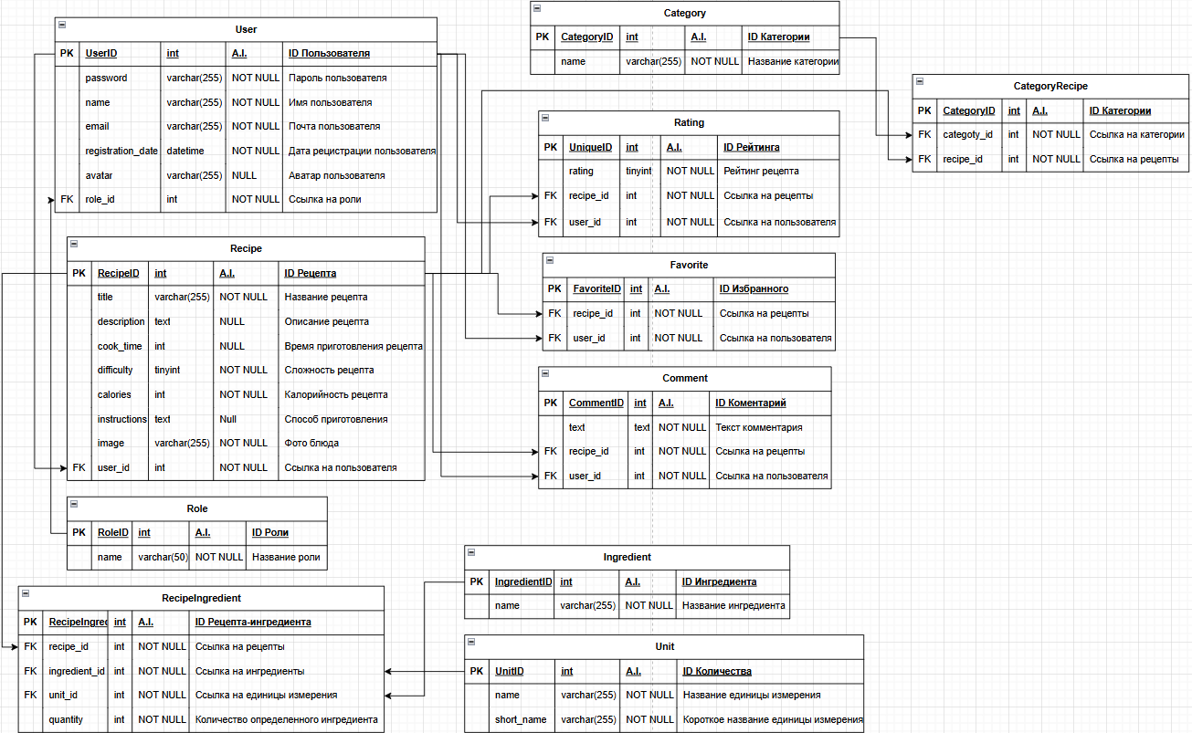
ПРОЕКТИРОВАНИЕ БАЗЫ ДАННЫХ
Физическая модель данных
Notes:
И ИЗ ЛОГИЧЕСКОЙ ВЫШЛА ФИЗИЧЕКАЯ МОДЕЛЬ ДАННЫХ

Slide 5
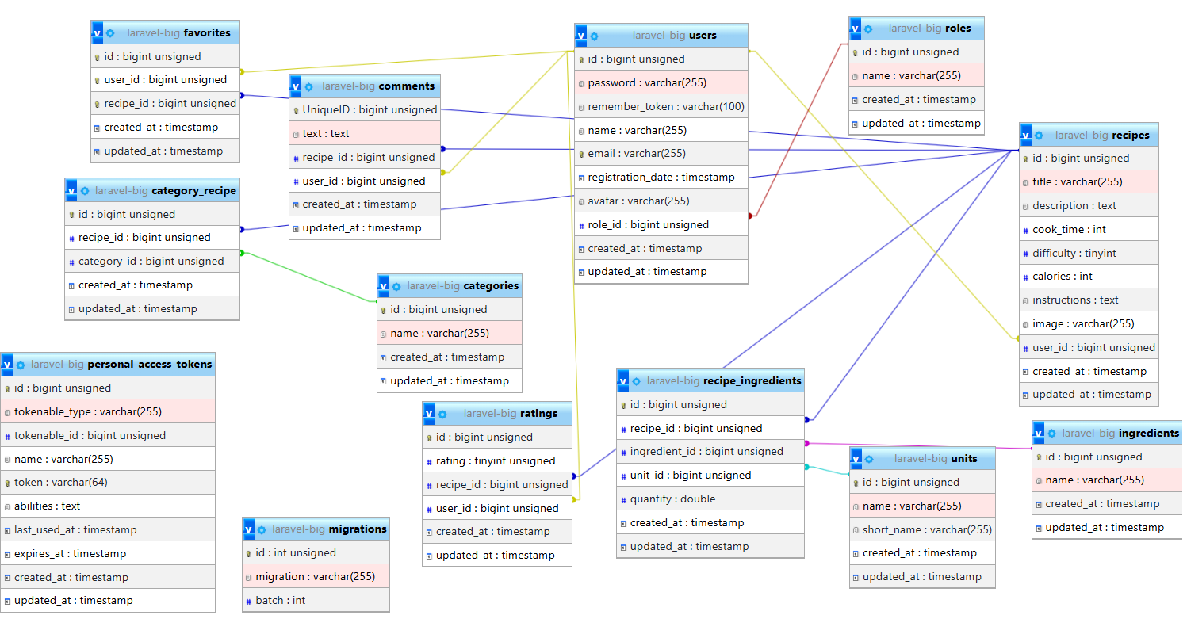
ПРОЕКТИРОВАНИЕ БАЗЫ ДАННЫХ
Дизайнер в phpMyAdmin
Notes:
И ИЗ ЛОГИЧЕСКОЙ ВЫШЛА ФИЗИЧЕКАЯ МОДЕЛЬ ДАННЫХ

Slide 6
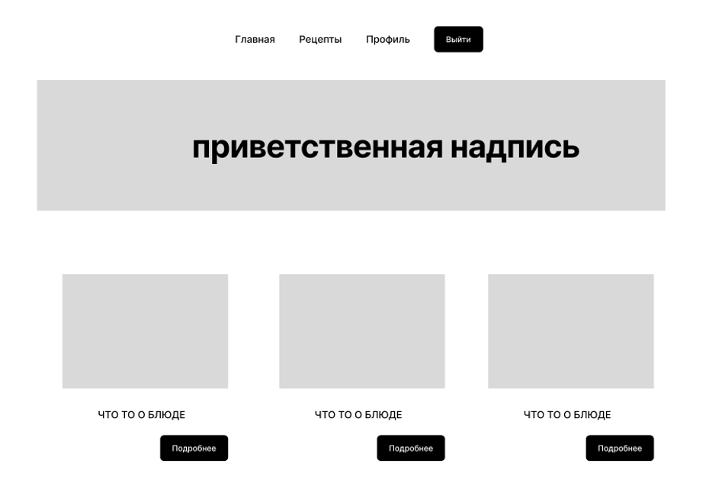
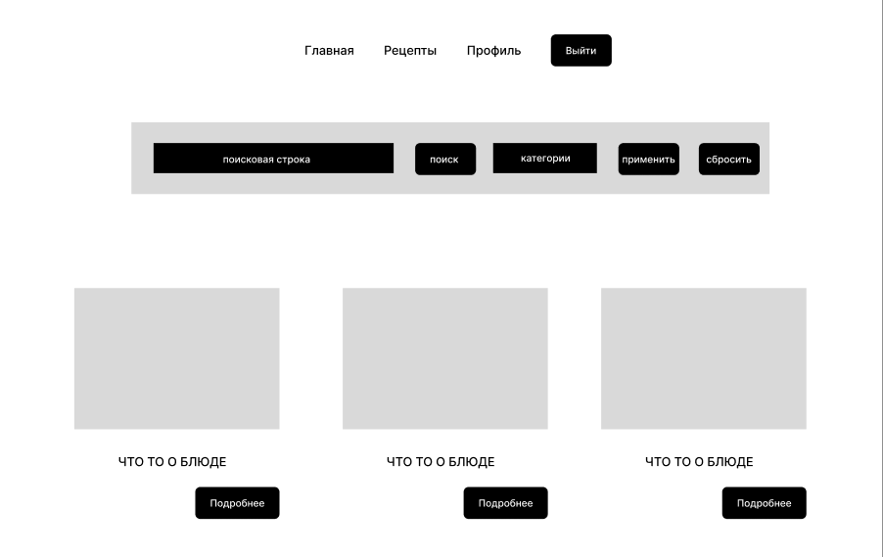
МАКЕТЫ
Макет главной страницы
Макет страницы с рецептами
Notes:
РАЗРАБОТКА САЙТА НАЧИЛАСЬ С СОЗДАНИЯ МАКЕТОВ, НА СЛАЙДЕ ИЗОБРАЖЕНЫ ПЕРВЫЕ ВЕРСИИ ГЛАВНОЙ СТРАНИЦЫ И СТРАНИЦЫ СО ВСЕМИ РЕЦЕПТАМИ

Slide 7
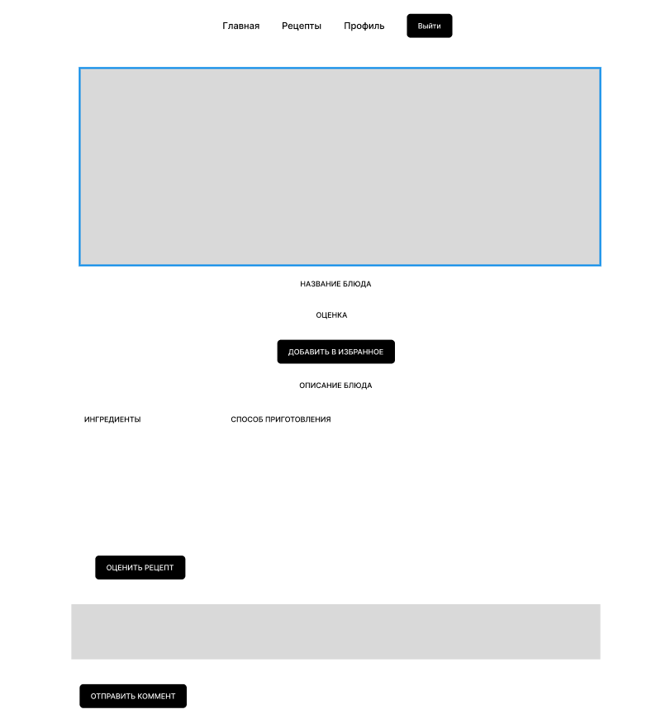
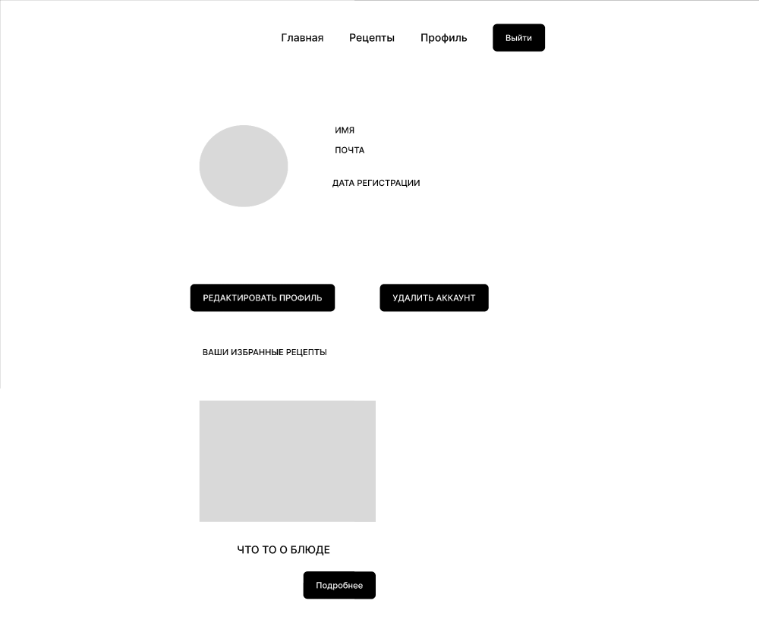
МАКЕТЫ
Макет с подробным описанием рецепта
Макет профиля
Notes:
НА ЭТОМ СЛАЙДЕ СТРАНИЦА С ПОДРОБНЫМ ОПИСАНИЕ РЕЦЕПТА И СТРАНИЦА ПРОФИЛЯ.

Slide 8
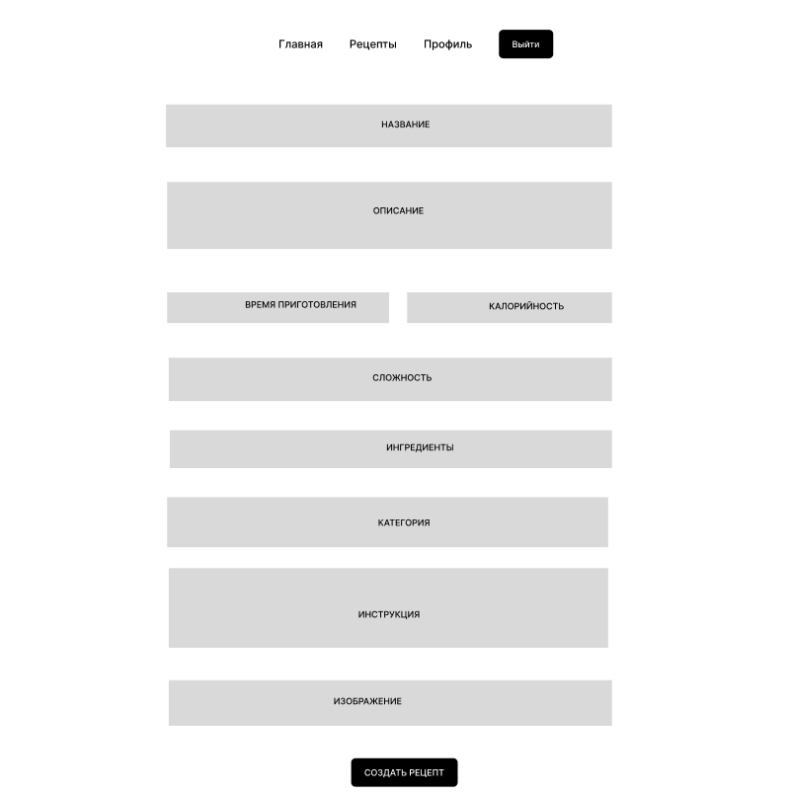
МАКЕТЫ
Макет создания рецепта
Notes:
ФИНАЛЬНЫМ МАКЕТОМ СТАЛА СТАНИЦА СОЗДАНИЯ РЕЦЕПТА.

Slide 9
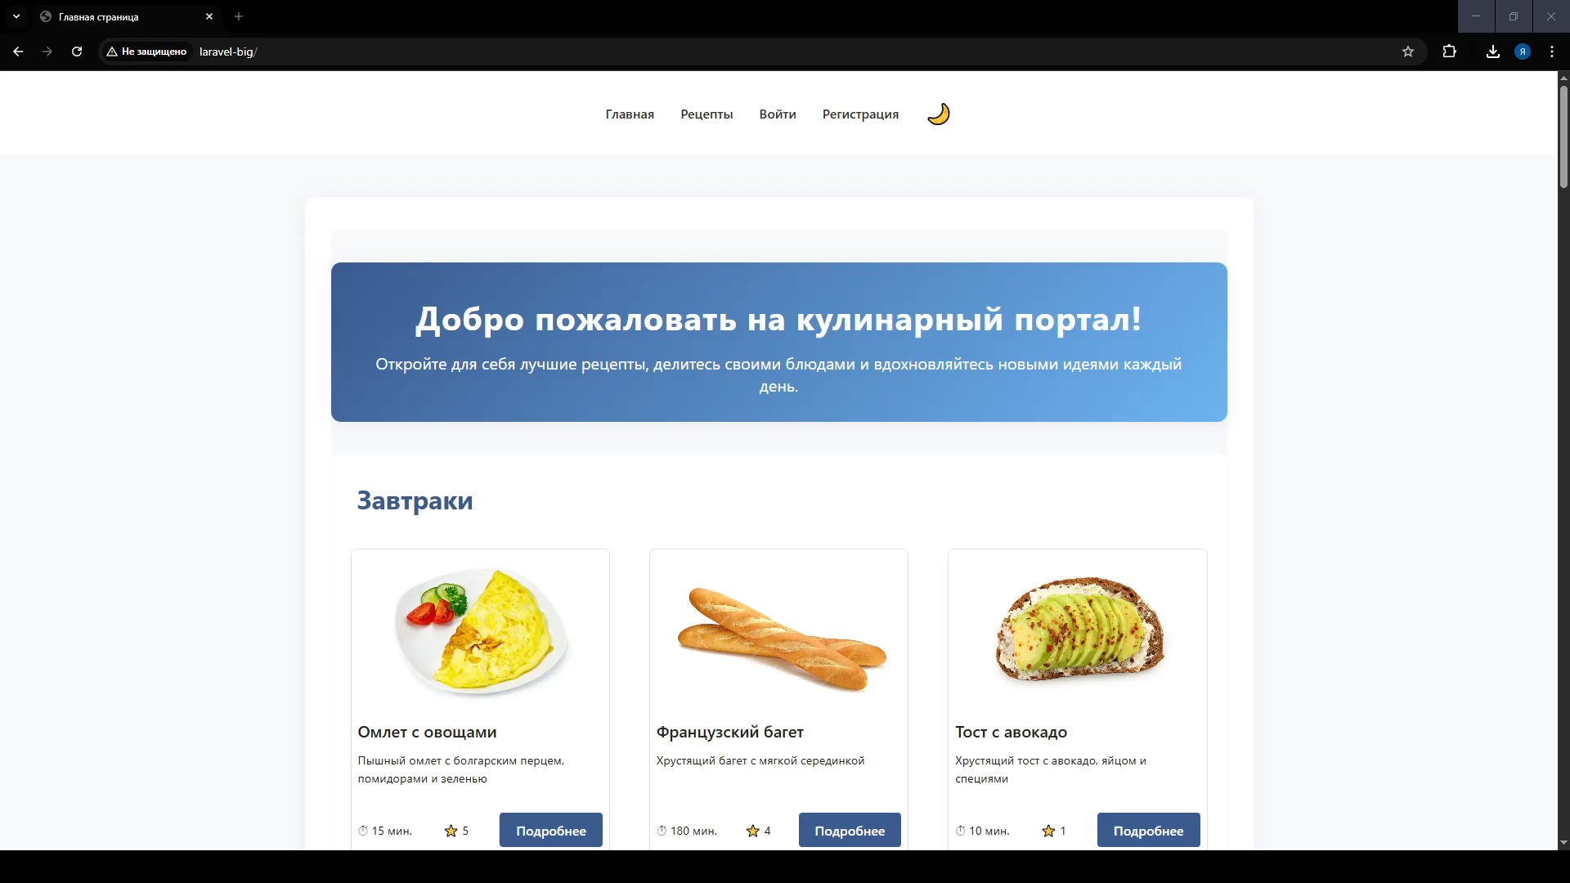
ИТОГОВЫЙ ДИЗАЙН
Notes:
ГЛАВНАЯ И ВСЕ РЕЦЕПТЫ

Slide 10
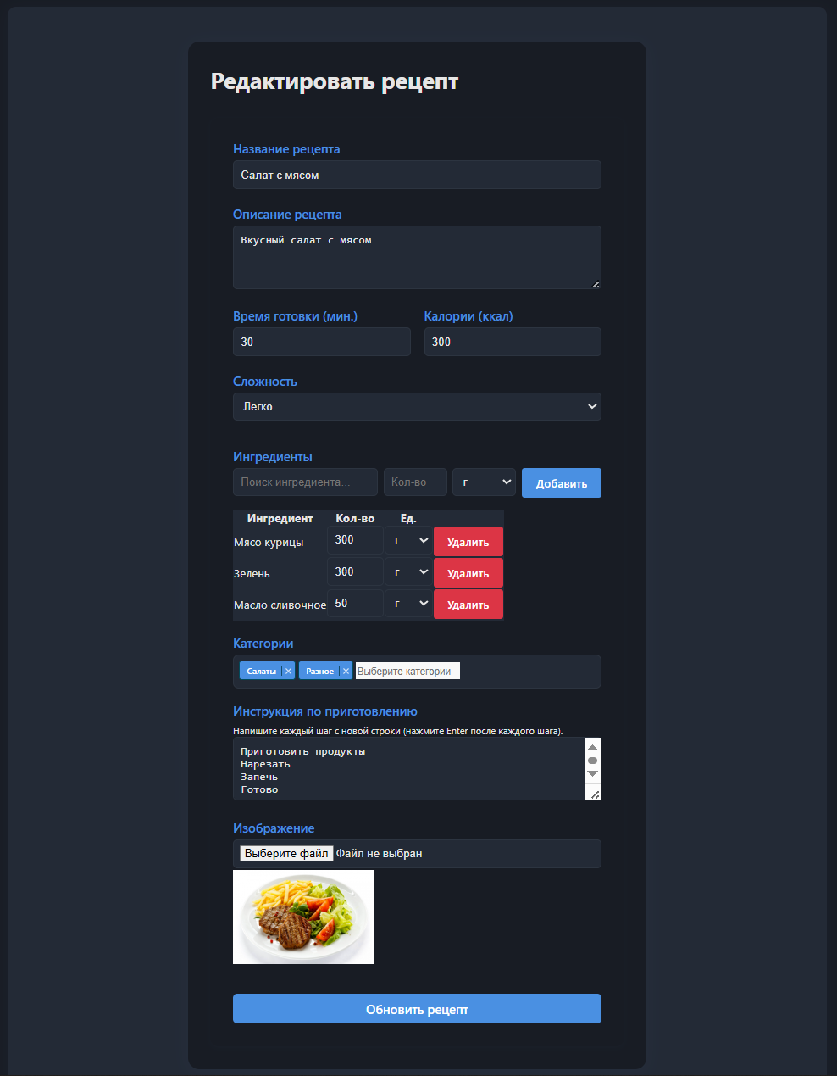
ИТОГОВЫЙ ДИЗАЙН
Дизайн страницы редактирования рецепта
Notes:
ДОБАВЛЕНИЕ РЕЦЕПТА И РЕДАКТИРОВАНИЕ РЕЦЕПТА

Slide 11
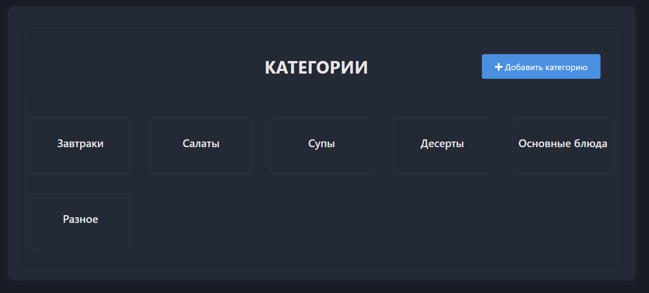
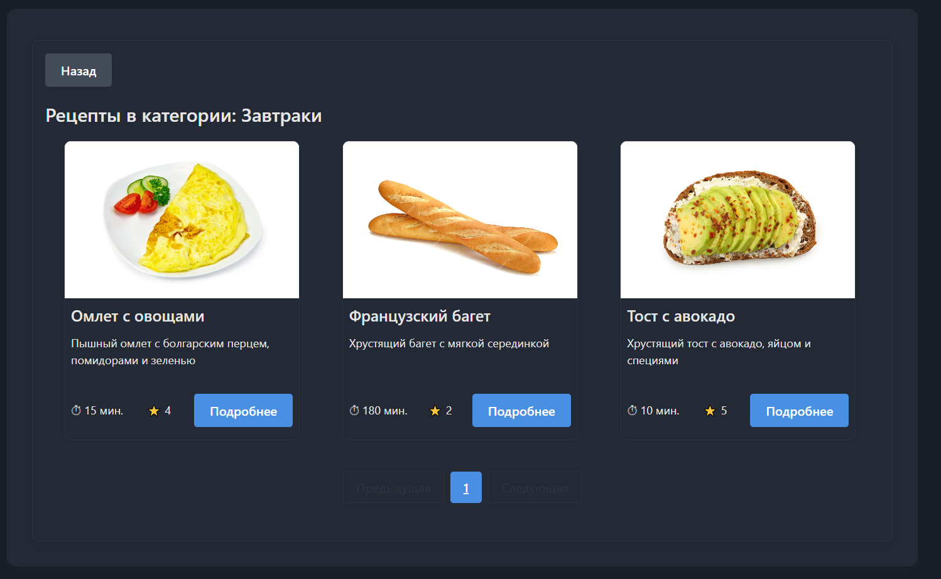
ИТОГОВЫЙ ДИЗАЙН
Дизайн выбранной категории для администратора
Дизайн категория для администратора
Notes:
ДЛЯ АДМИНА БЫЛИ СОЗДАНЫ СЛЕДУЮЩИЕ СТРАНИЦЫ: КАТЕГОРИИ, ПРОСМОТР БЛЮД КАТЕГОРИИ, ДОБАВЛЕНИЕ КАТЕГОРИИ И ДОБАВЛЕНИЕ ИНГРЕДИЕНТА.

Slide 12



КОНТАКТЫ
Николайчук Ярослав Юрьевич
Вконтакте: https://vk.com/yar0sslave
GitHub: https://github.com/NikolaiYar
Notes:
СПАСИБО ЗА ВНИМАНИЕ

